Slide 1
uteleconと 学生によるサポート体制
大学総合教育研究センター 鈴木 亘

Slide 2
目次
uteleconについて
概要
コンテンツ紹介（基礎編／活用編／その他）
本学ICT教育を支える学生サポーター
クラスサポーター
コモンサポーター
オンライン教育支援サポーター

Slide 3
uteleconについて
https://utelecon.adm.u-tokyo.ac.jp/

Slide 4
utelecon（ユーテレコン）とは
オンライン授業やWeb会議に関する情報をワンストップで得られることを目指すサイト
学内の教職員・学生向けだが、学外の方にとっても広く活用できるものを
詳しくは「uteleconについて」を参照

Slide 5
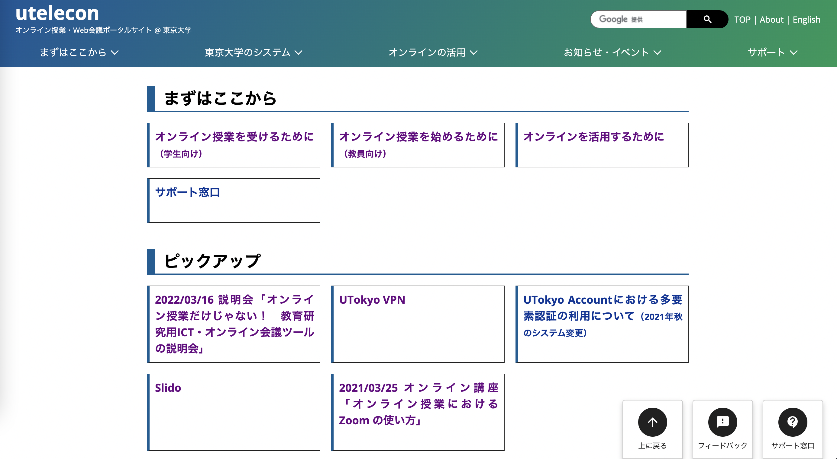
uteleconのコンテンツ
***

Slide 6
uteleconのコンテンツ（基礎編）
「まずはここから」
初めて東京大学で授業を行うための情報
「東京大学のシステム」
東大で授業で使われるシステムの紹介
UTokyo Account、zoom、ITC-LMSなどなど
授業形態を問わず利用されるものも多い
実際にアクセスしてみてください
https://utelecon.adm.u-tokyo.ac.jp/
Notes:
https://utelecon.adm.u-tokyo.ac.jp/
あるいはuteleconで検索

Slide 7
uteleconのコンテンツ（活用編）
このような方のために：
オンライン／ハイブリッド授業に慣れてきた
初めてのツールを授業で使いこなしたい
授業をより良くできるツールを知りたい
他の教員がどのような授業をしているのかを知りたい

Slide 8
uteleconのコンテンツ（活用編）
「オンラインの活用」
https://utelecon.adm.u-tokyo.ac.jp/online/
ツールごとの活用方法を知りたい →「使えるツールから探す」
目的に合わせた活用方法を知りたい →「やりたいことから探す」

Slide 9
uteleconのコンテンツ（活用編）
「使えるツールから探す」
オンライン／ハイブリッド／対面の授業を 充実させるツールの活用ポイント・コツを 紹介
会議や研究室運営、コミュニケーションにも
例えば：
手書きノートアプリ「GoodNotes 5」の使い方
コミュニケーションツール「Slack」の使い方
Notes:
実際に見てみる

Slide 10

uteleconのコンテンツ（活用編）
「やりたいことから探す」
オンライン／ハイブリッド／対面の授業で 発展的な工夫をしたいときのポイント・コツを紹介
例えば：
動画を作成・共有したい
質問の受け付け方を工夫したい
（まだ発展途上、今後より充実させる方針です）
Notes:
実際に見てみる

Slide 11
uteleconのコンテンツ（活用編）
uteleconは、よりよい授業に向けた、教員によるICT活用事例集も提供しています
｢オンラインの活用｣→｢東大の実践を知る｣ →「東大でのオンライン活用の実践例」
オンライン授業のグッドプラクティスの共有
授業形態・人数・使用ツールなどで絞り込み可能
オンライン授業情報交換会のアーカイブ
20年度に開催された情報交換会（全30回）の 動画・資料を公開
Notes:
他からもアクセスできる

Slide 12
uteleconのコンテンツ（その他）
uteleconには英語版ページもあります
検索窓もあります（※utelecon以外の東大ページも出てくる）
気になる点があればぜひフィードバックを
Notes:
他からもアクセスできる

Slide 13
本学ICT教育を支える学生サポーター

Slide 14
クラスサポーター
オンライン授業・ハイブリッド授業の運営を 補助するサポーター
音の聞こえ具合、カメラの映り具合のチェック
チャット確認、画面共有できているかの確認
Zoomなどを用いた授業の事前演習の手伝い、等々
（TAよりも軽い仕事を想定）
詳しくは「クラスサポーター制度のご案内」

Slide 15
コモンサポーター
オンライン授業に関する技術支援や相談、トラブル解決に携わる学生サポーター
詳しくは「コモンサポーターについて」
Notes:
柴山先生のスライド参照

Slide 16
オンライン教育支援サポーター
オンライン教育の高度化・普遍化を支援する学生サポーター
業務内容：
uteleconの記事執筆・古くなった情報の更新
記事の英訳
etc.
詳しくは「オンライン教育支援サポーターについて」

Slide 17
東京大学のオンライン教育は、たくさんの学生のサポートによって支えられています。
学生の皆様、本当にありがとうございます

Slide 18
おまけ
オンラインツールの活用をどれくらい がんばるべきか？
やろうと思えばいくらでも工夫・投資 できてしまう
「最低限、これくらいできていれば十分 だろう」という意識を持つことも大事
他方で、ツールの習熟で新たな世界が 開かれるのも事実……

Slide 19
おまけ
「杖が親しい道具になってしまうと、その人にとって 触覚的対象の世界は遠くから始まるようになり、つまり、手の表皮から始まるのでなく、杖の先端から始まることになるわけだ。（…）杖はもはや盲人の知覚する対象 ではなく、盲人がそれでもって知覚する道具である。 それは身体の付属物であり、身体的綜合の延長なので ある 」
＝「自己の身体の新しい使用法を獲得することであり、 身体図式を豊かにし再組織すること」
モーリス・メルロ＝ポンティ『知覚の現象学』
道具の習熟→身体の一部となる→身体の新たな使用法の獲得
→身体をとりまく世界との新たな、そしてより自由な関係へ ＝自己と世界の変容

